Slide 1



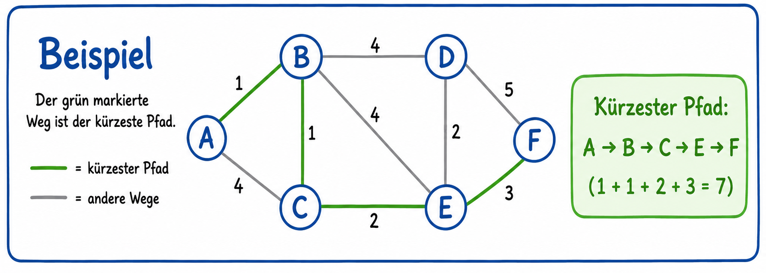
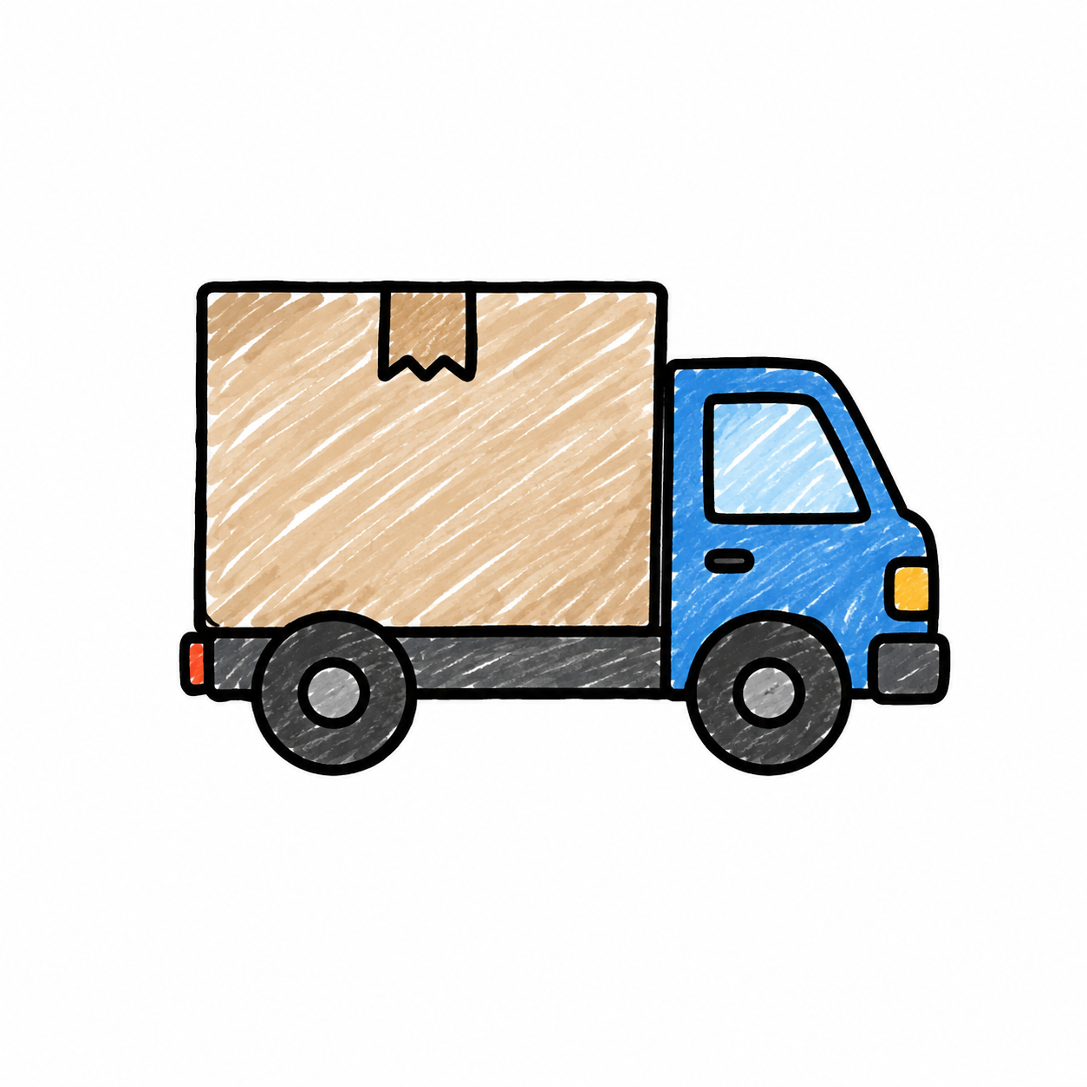
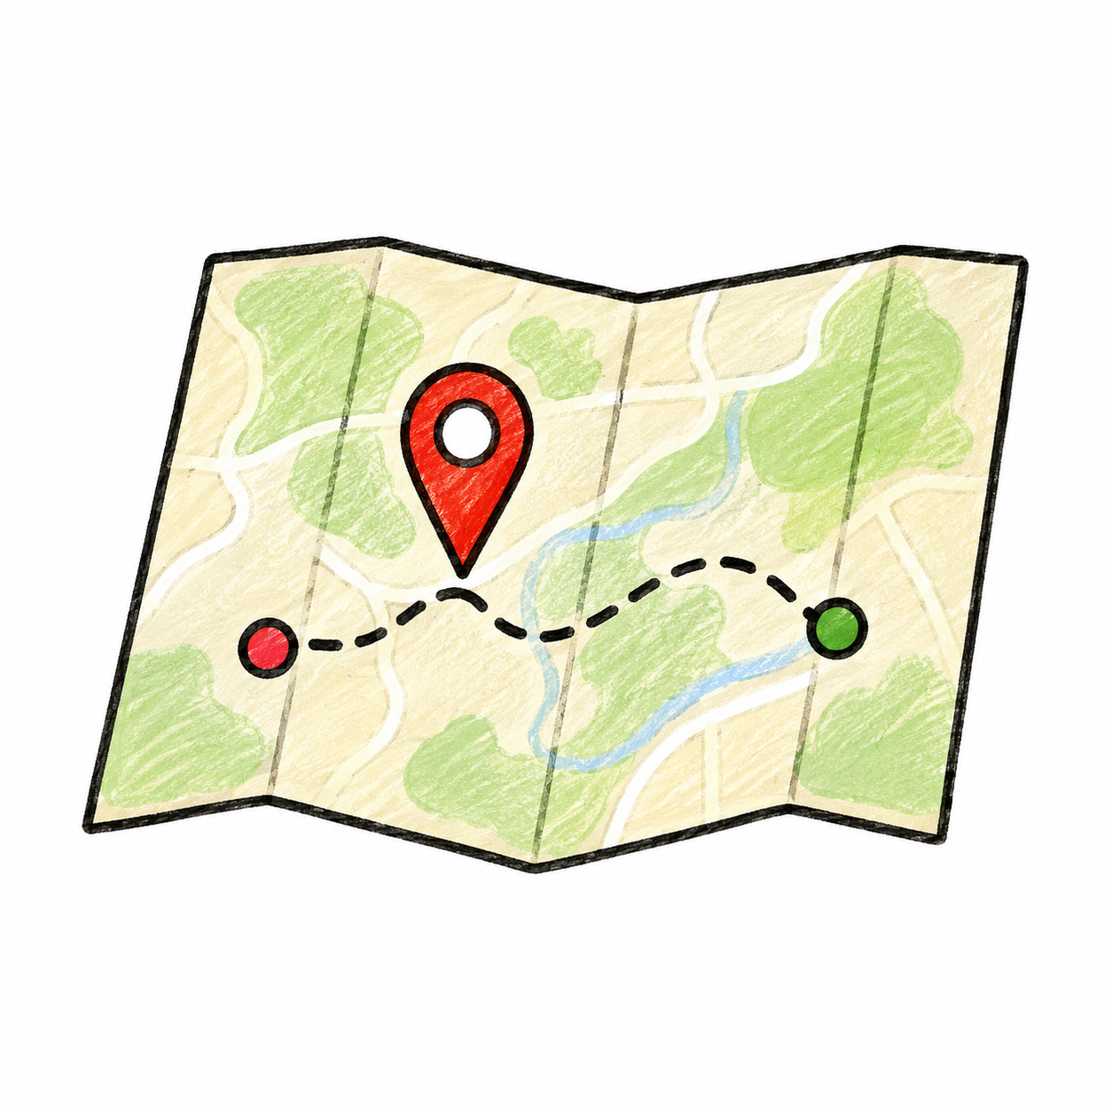

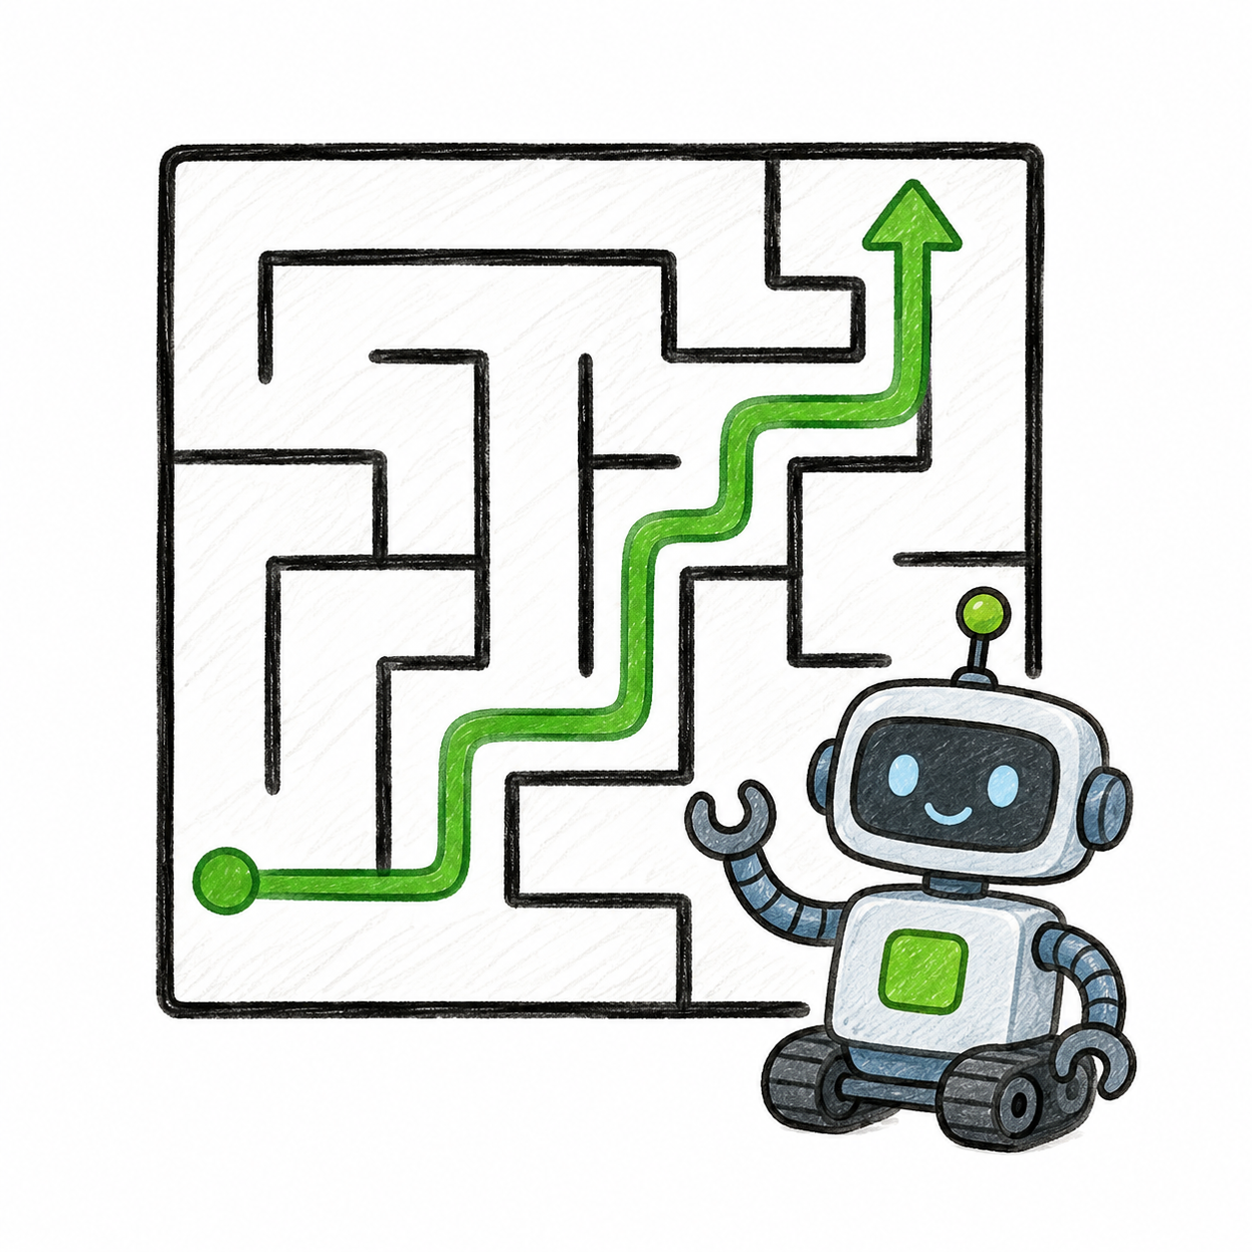


Holl dir deine Glace:
Scannen & Spielen!
Was ist ein:
Kürzester Pfad?
Überblick
Wann brauche ich einen kürzesten Pfad?
Wenn du heute auf dem direktesten Weg nach Hause willst, musst du den kürzesten Pfad nehmen. Der kürzeste Pfad ist also der beste Weg.
Wie kann ein kürzester Pfad aussehen?
Dafür gibt es grundsätzlich keine Regeln. Es wie bei der Sprache: Wer hat gesagt, dass das Wort Apfel die Frucht beschreibt? Man muss sich einfach einig sein.
Hier ein Beispiel: die DSL beschreibt hier einen Pfad, also einen Weg:
Wo finde ich den kürzesten Pfad im echten Leben?
Lieferung
Navigation
Spiele
Was sollte ich mir merken?
Der kürzeste Pfad ist der beste Weg zum Ziel.
Er hat die kleinsten Kosten: Distanz, Zeit oder Preis.
ZHAW - InIT – Software Engineering Team
GitHub: InIT SE Team

